Slide 1

Pitch Day
LOGO
Hamroh⁺
Surunkali kasalliklarni masofadan kuzatish va bemor–klinika aloqasini yaxshilash platformasi.
#MilliyAIXakaton #AuraAI 2026

Slide 2
02
Sizning mahsulotingiz / kompaniyangizni tavsiflovchi 1-2 ta jumlalar
Biz nimani taqdim etamiz?
Bemor holatini muntazam masofadan kuzatish
Shifokor va bemor o‘rtasidagi raqamli aloqa
Xavfli holatlarni erta aniqlash
Klinikaga avtomatik alert va eskalatsiya
Klinikalar uchun bemor monitoringini soddalashtirish
Hamroh⁺ —klinikalarga surunkali kasalligi bo‘lgan bemorlarni masofadan kuzatish va nazorat qilish imkonini beruvchi B2B raqamli platforma.

Slide 3

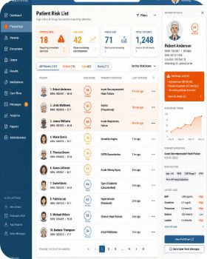
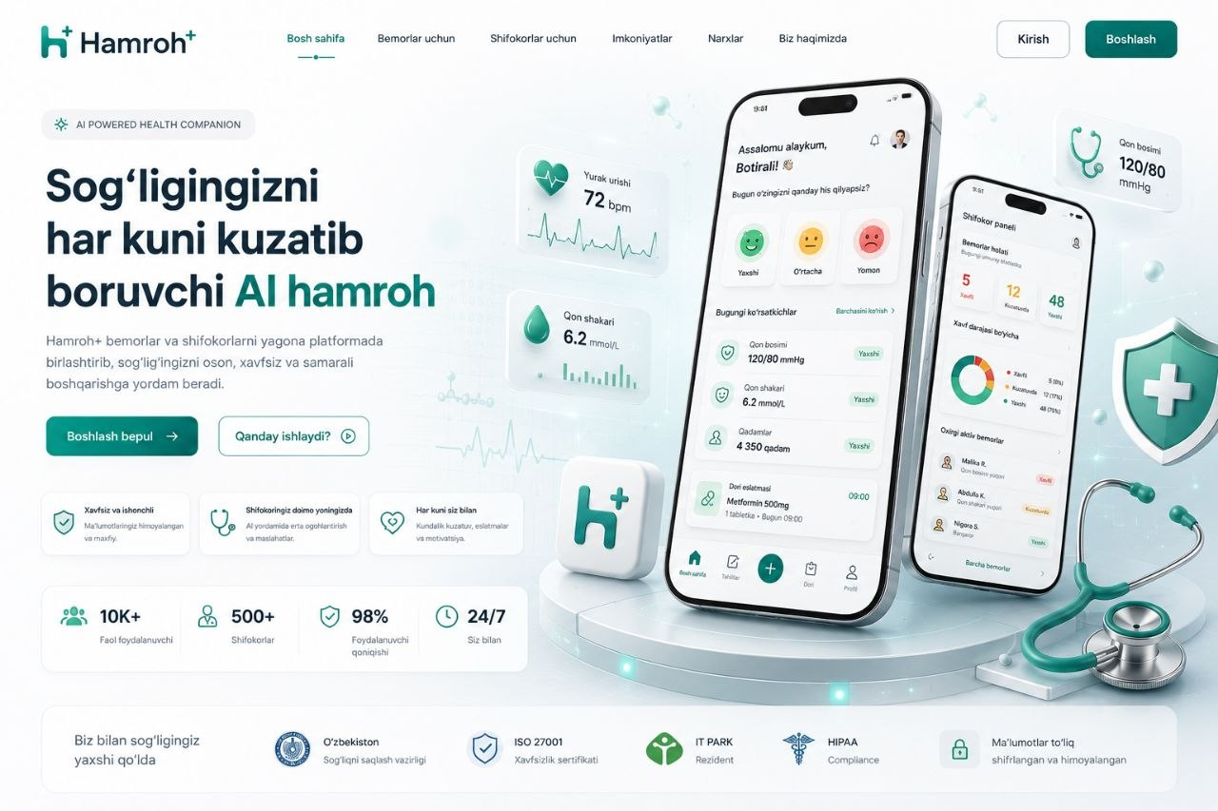
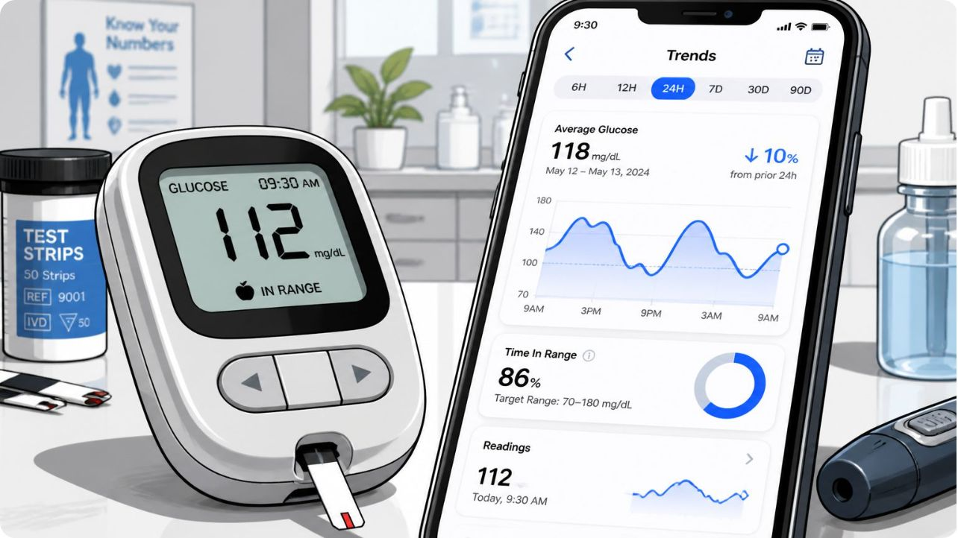

MVP — Diabet uchun boshlovchi funktsiyalar
AI chat
Shifokor paneli
Kundalik check-in, dori eslatmalari, simptom so‘rovlari.
Bemorlar ro‘yxati, risk darajasi, AI xulosalari va alertlar.
Bemor paneli
Glyukozani kuzatish
Dori eslatmalari
Kundalik check-in
Shifokor bilan aloqa

Slide 4
Bozor hajmi va maqsadli auditoriya
04
TAM
$18.3B Bu Hamroh⁺ ishlashi mumkin bo‘lgan
umumiy global bozor.
_______________________
Bozor
hajmi
SAM
$54.1M O‘zbekiston diabet bozori uchun hisoblangan addressable revenue_______________________
SOM
$552K
3-yillik realistik maqsad: 120 ta klinika va taxminan 16,500 faol bemor, yillik SaaS revenue

Slide 5
Raqobatdagi ustunlik
Yechim
Asosiy kuchi
Hamroh⁺ farqi
DMED
Tibbiy ma’lumotlarni saqlash va boshqarish
Uning o‘rnini bosmaymiz — kundalik AI monitoring qatlamini qo‘shamiz.
Memora Health
Bemor bilan raqamli muloqot va klinik monitoring
Biz O‘zbekiston bozoriga mos, sodda chat va mahalliy klinik workflow yaratamiz.
Biz maxsus qurilmalarsiz, bemorning oddiy chat javoblaridan boshlaymiz.
Huma
Masofaviy monitoring va xavfni tahlil qilish
Cadence
AI va masofaviy bemor monitoringi
Biz arzonroq va sodda modeldan — matnli monitoringdan boshlaymiz.
DMED bizning raqibimiz emas. U tibbiy ma’lumotlarni boshqaradi, Hamroh⁺ esa bemorni shifoxonadan chiqqandan keyin AI orqali kuzatadi va xavfli holatlarni shifokorga yetkazadi. Kelajakda Hamroh⁺ DMED bilan integratsiyalanadi.
06 | Hamroh⁺

Slide 6
Monetizatsiya modeli
06
Asosiy daromad modeli boshlang’ich holatda B2B SaaS-— klinika to‘laydi, bemor bepul foydalanadika
Qo’shimcha daromad modellari
Enterprise tariflar — yirik klinikalar va klinikalar tarmoqlari uchun individual narxlash
Qo‘shimcha bemor paketlari — klinika bazasi kengayganda tarifni oshirish
API / integratsiya — DMED va boshqa tibbiy tizimlar bilan integratsiya uchun alohida to‘lov
Analytics & Reporting — klinikalarga kengaytirilgan analitika va hisobotlar
Keyingi bosqich B2C — klinikaga bormaydigan bemorlar uchun $2/oy
Kim to'laydi?- Klinikalar va xususiy tibbiyot markazlari
Qancha to'laydi?- $300 / oy / klinika
Nima uchun?-Bemorlarni masofadan kuzatish, shifokor vaqtini tejash va xavfli holatlarni erta aniqlash uchun.

Slide 7
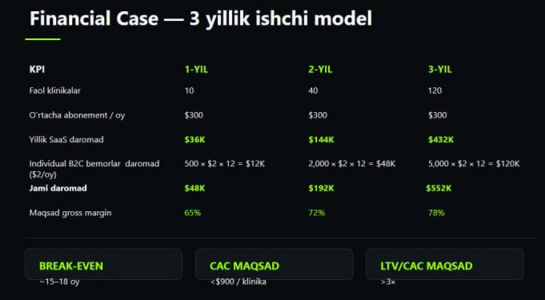

Slide 8
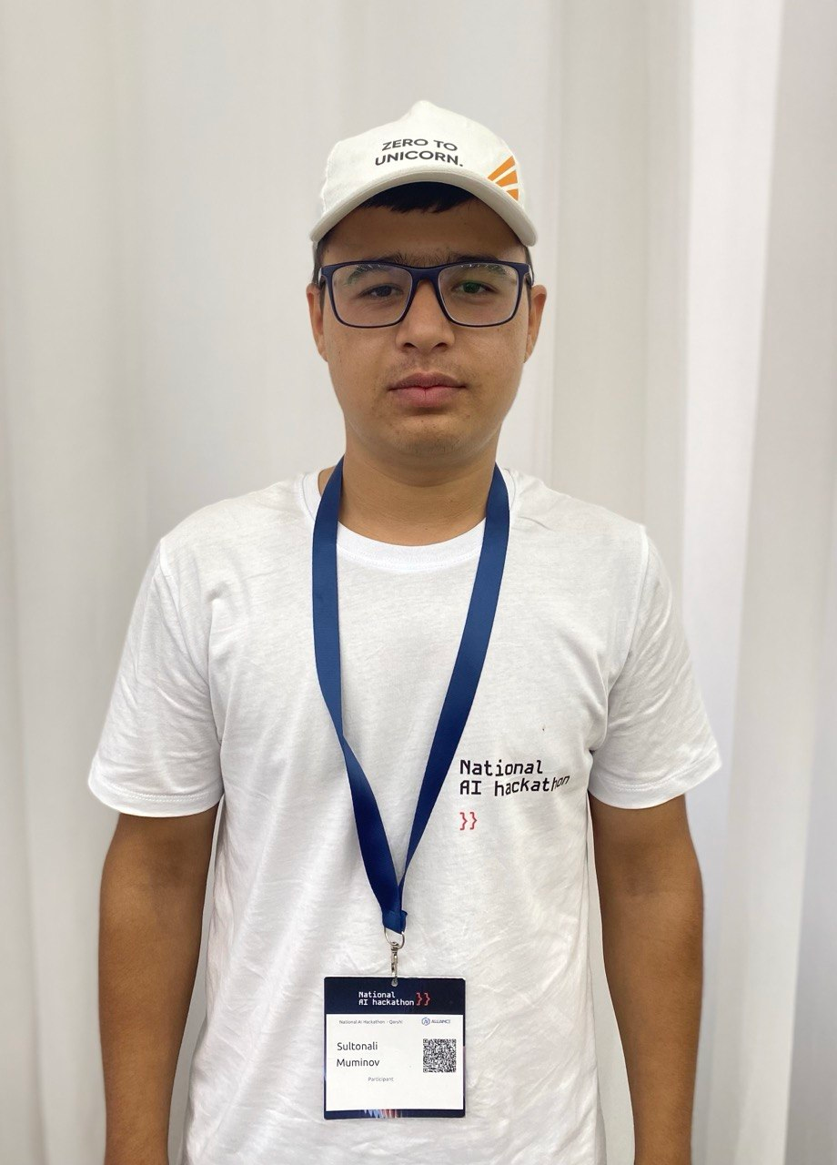

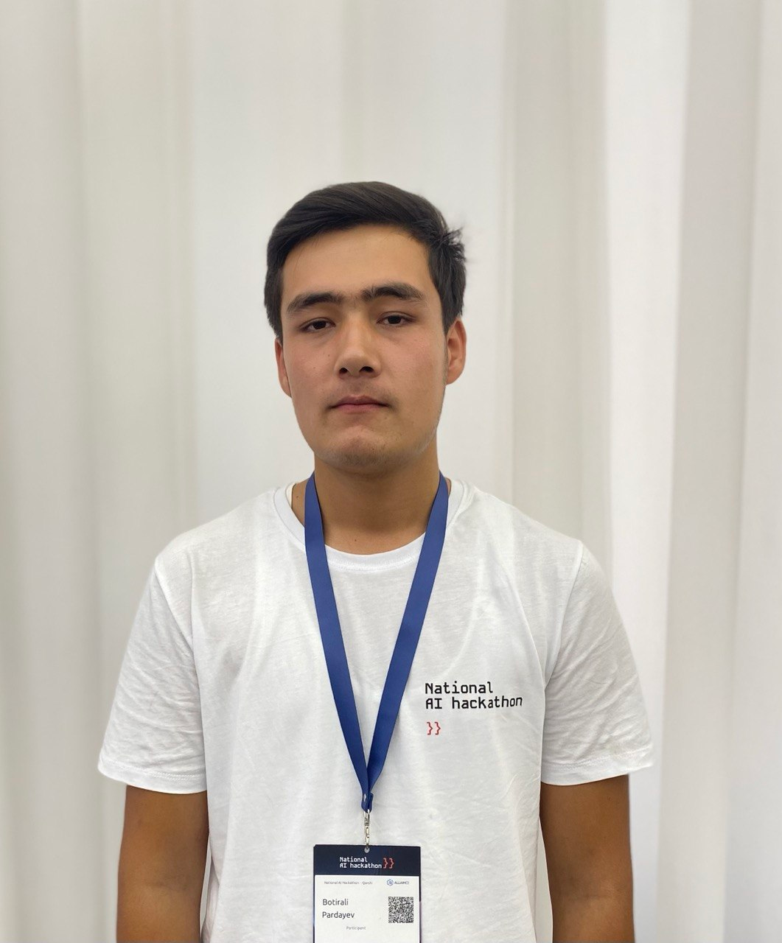
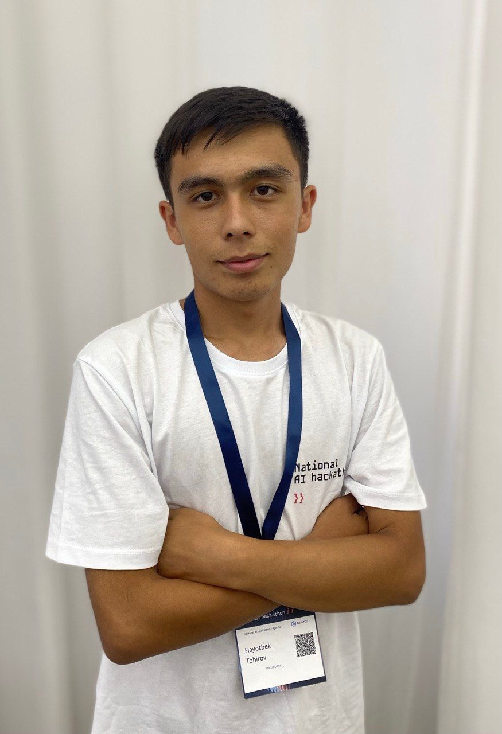
Jamoa nomi -Aura AI
👤
💻
🎨
📊
Mo’minov Sultonali
Sharipov Shohjahon
Pardayev Botiralii
Tohirov Hayotbek
CEO / Project Lead
CTO / Backend & AI Developer
Frontend / UI/UX Designer
CMO / Marketing & Growth Lead

